Slide 1

CHEAPEST OIL
Ponentes:
Ángel Barruz Montalvo

Slide 2
Agenda
Introducción
Arquitectura
Tecnología
Demostración API, EDA, Limpieza
Demostración Streamlit
Demostración Cheapest Oil
Últimos Desarrollos VS Próximos Desarrollos
Recursos
Notes:
Eliminar del footer los datos de contacto

Slide 3
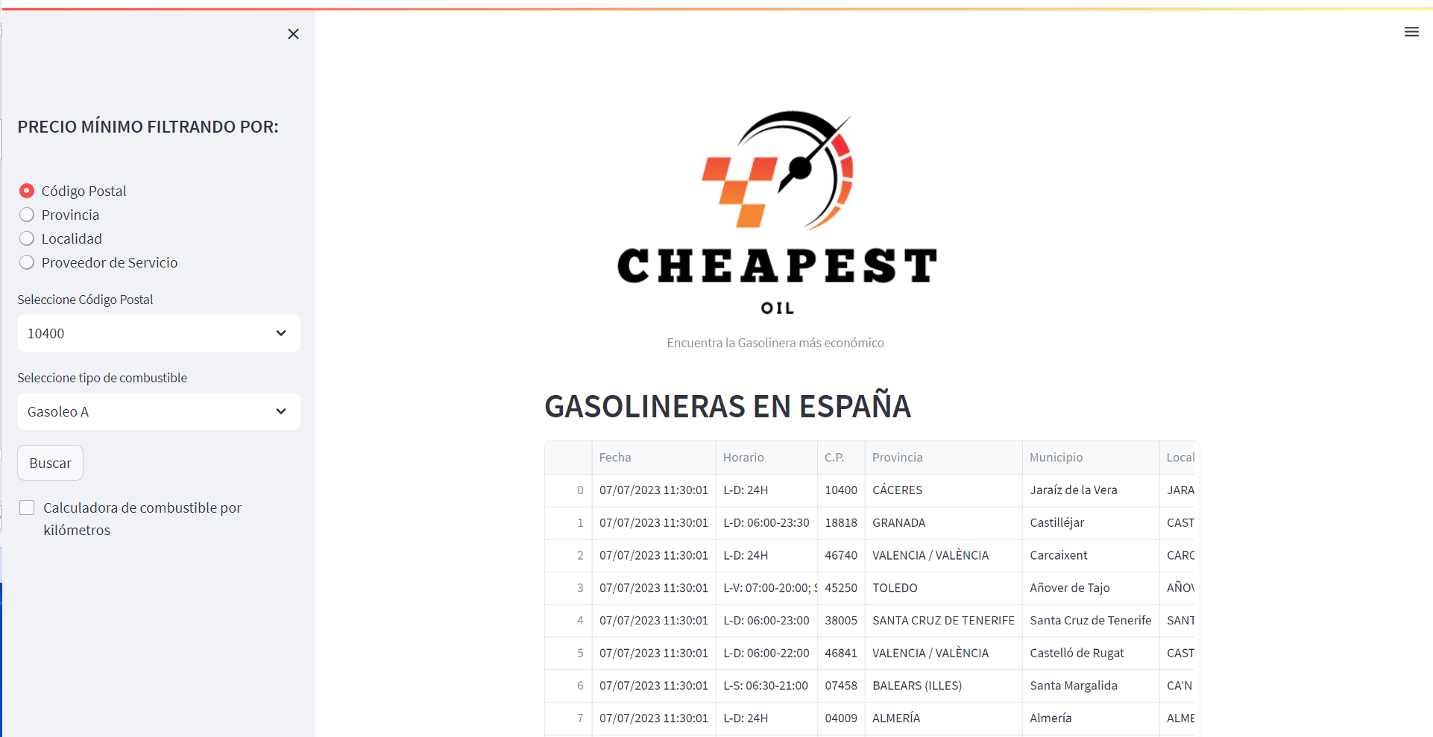
Introducción
Buscador de gasolineras a nivel Nacional, para localizar el combustible más barato, filtrando por:
Código Postal
Provincia
Localidad
Estación de Servicio
Calculadora por kilómetros

Slide 4
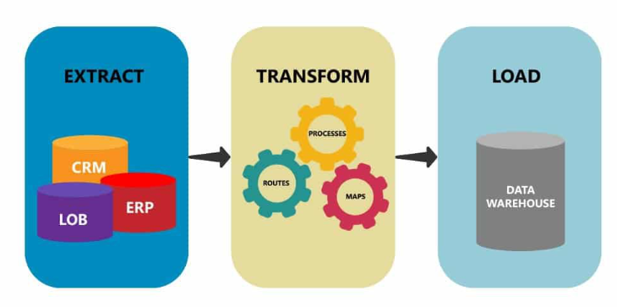
Arquitectura
ETL y herramienta de Reporting
Extracción de datos -> Conexión API
EDA (Exploratory Data Analytics)
Transform
Load: DataFrame → CSV
Streamlit (Host y Web)
.Bat para generar el Dataframe automáticamente

Slide 5


Tecnología
La tecnología utilizada en el proyecto ha sido Python y Streamlit.
Librerías Python:
Urlopen
Pandas
Numpy
Pillow
Streamlit

Slide 6
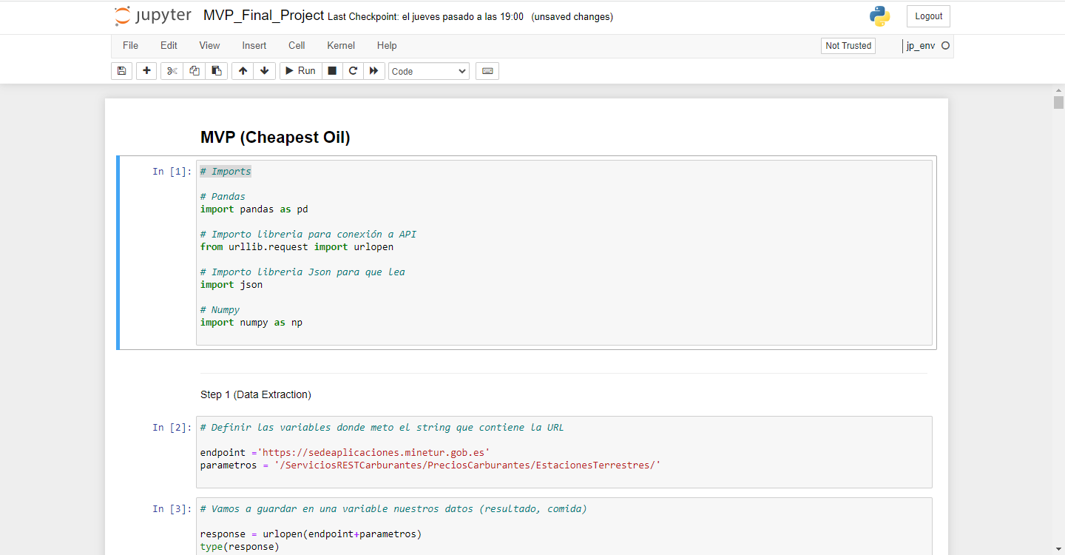
Demostración API, EDA y Limpieza

Slide 7
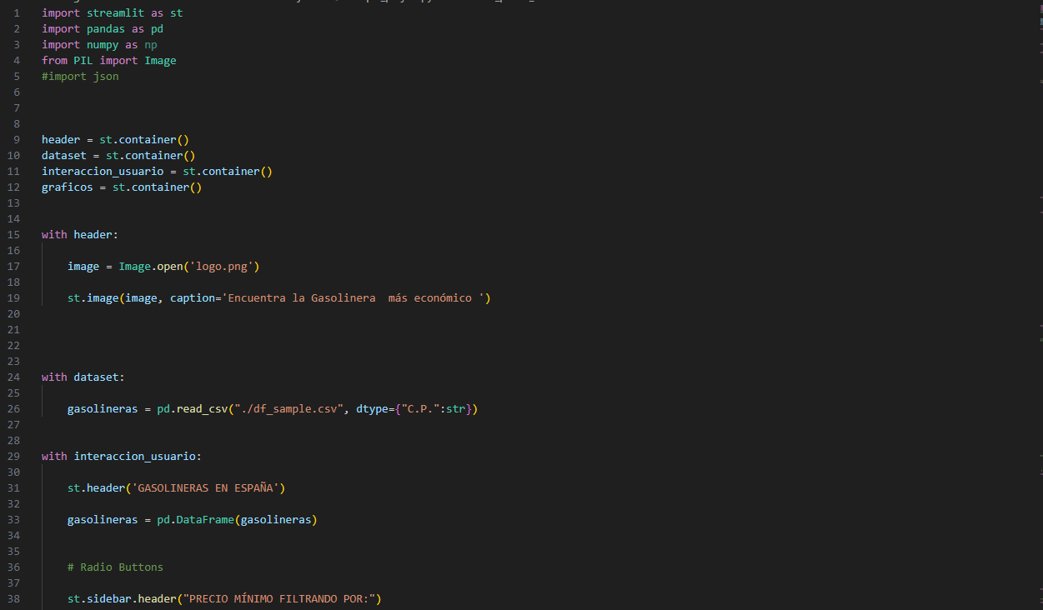
Demostración Streamlit

Slide 8
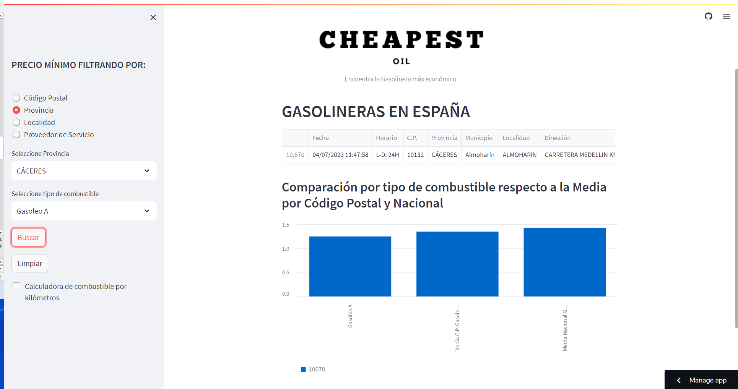
Demostración Cheapest Oil
Enlace de demostración de Cheapest Oil

Slide 9

Últimos Desarrollos VS Próximos Desarrollos
Últimos Desarrollos
Cron
Calculadora de gasto por kilómetros
Próximos Desarrollos
Predicciones Forecast (Machine Learning)
Conexión a API de Google (Google Maps)
Docker

Slide 10
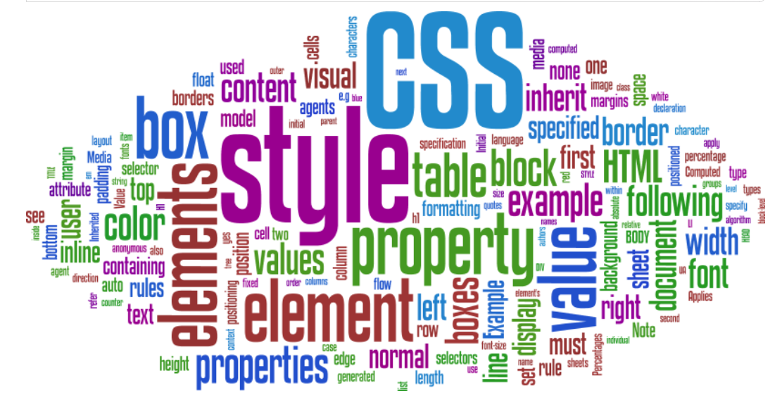
Recursos
Documentación Pandas:
https://pandas.pydata.org/docs
Documentación Python (Urlopen):
https://docs.python.org/es/3/howto/urllib2.html
Documentación Numpy:
https://numpy.org/doc/
Documentación Streamlit:
https://docs.streamlit.io
Documentación Pillow:
https://pillow.readthedocs.io/en/stable

Slide 11




Equipo Desarrollo PUE

